Slide 1
FPGA
YOLO

Slide 2

YOLO（You Only Look Once） 只要讓我看一眼，我就知道是什麼

Slide 3
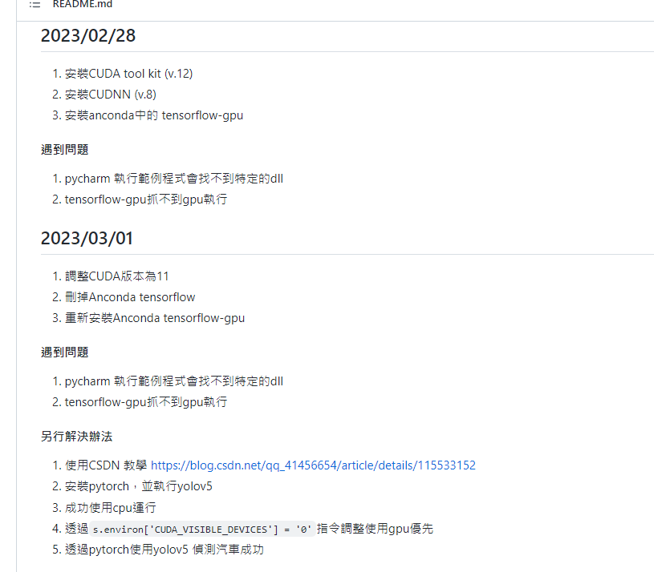
安裝流程 與問題

Slide 4
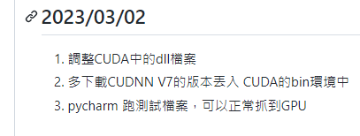
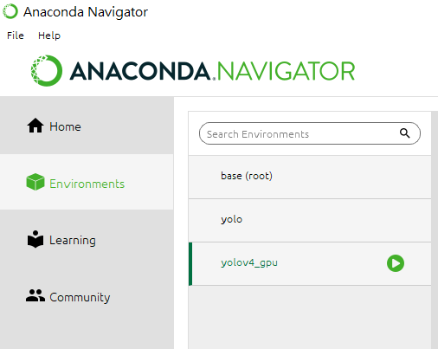
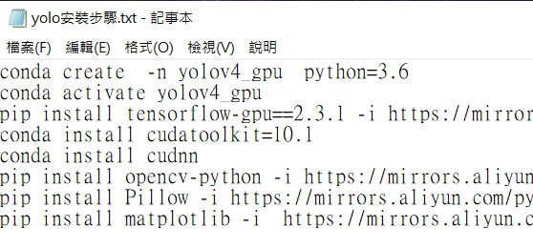
解決辦法

Slide 5
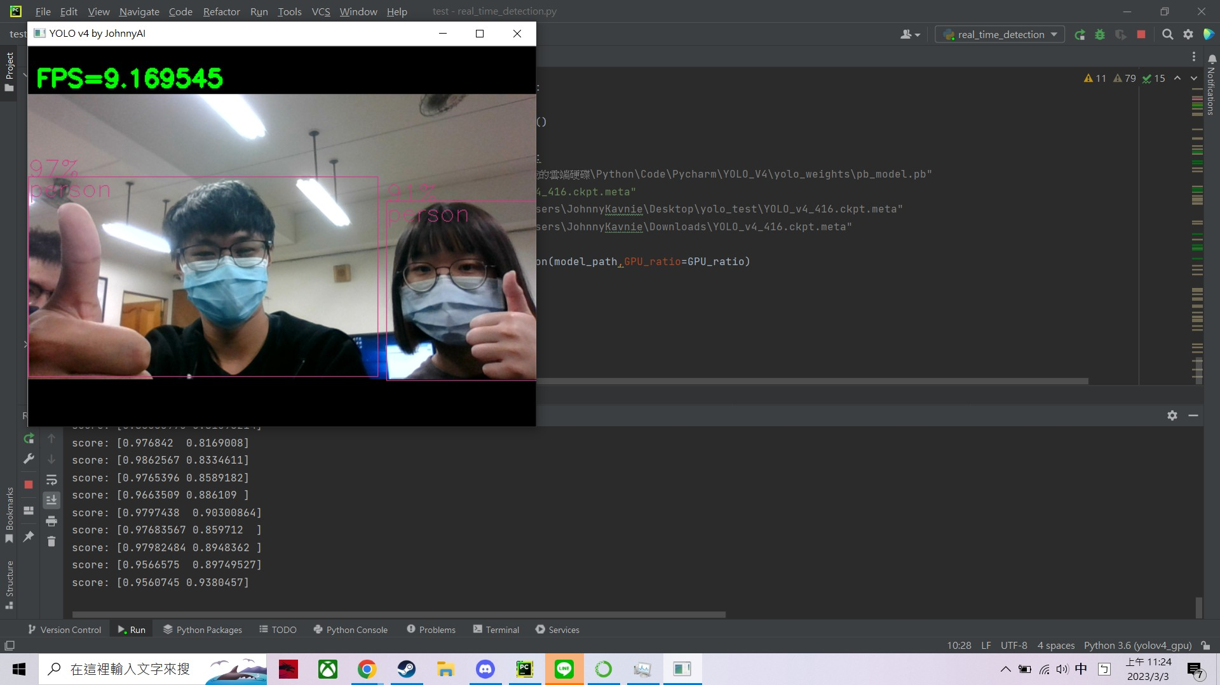
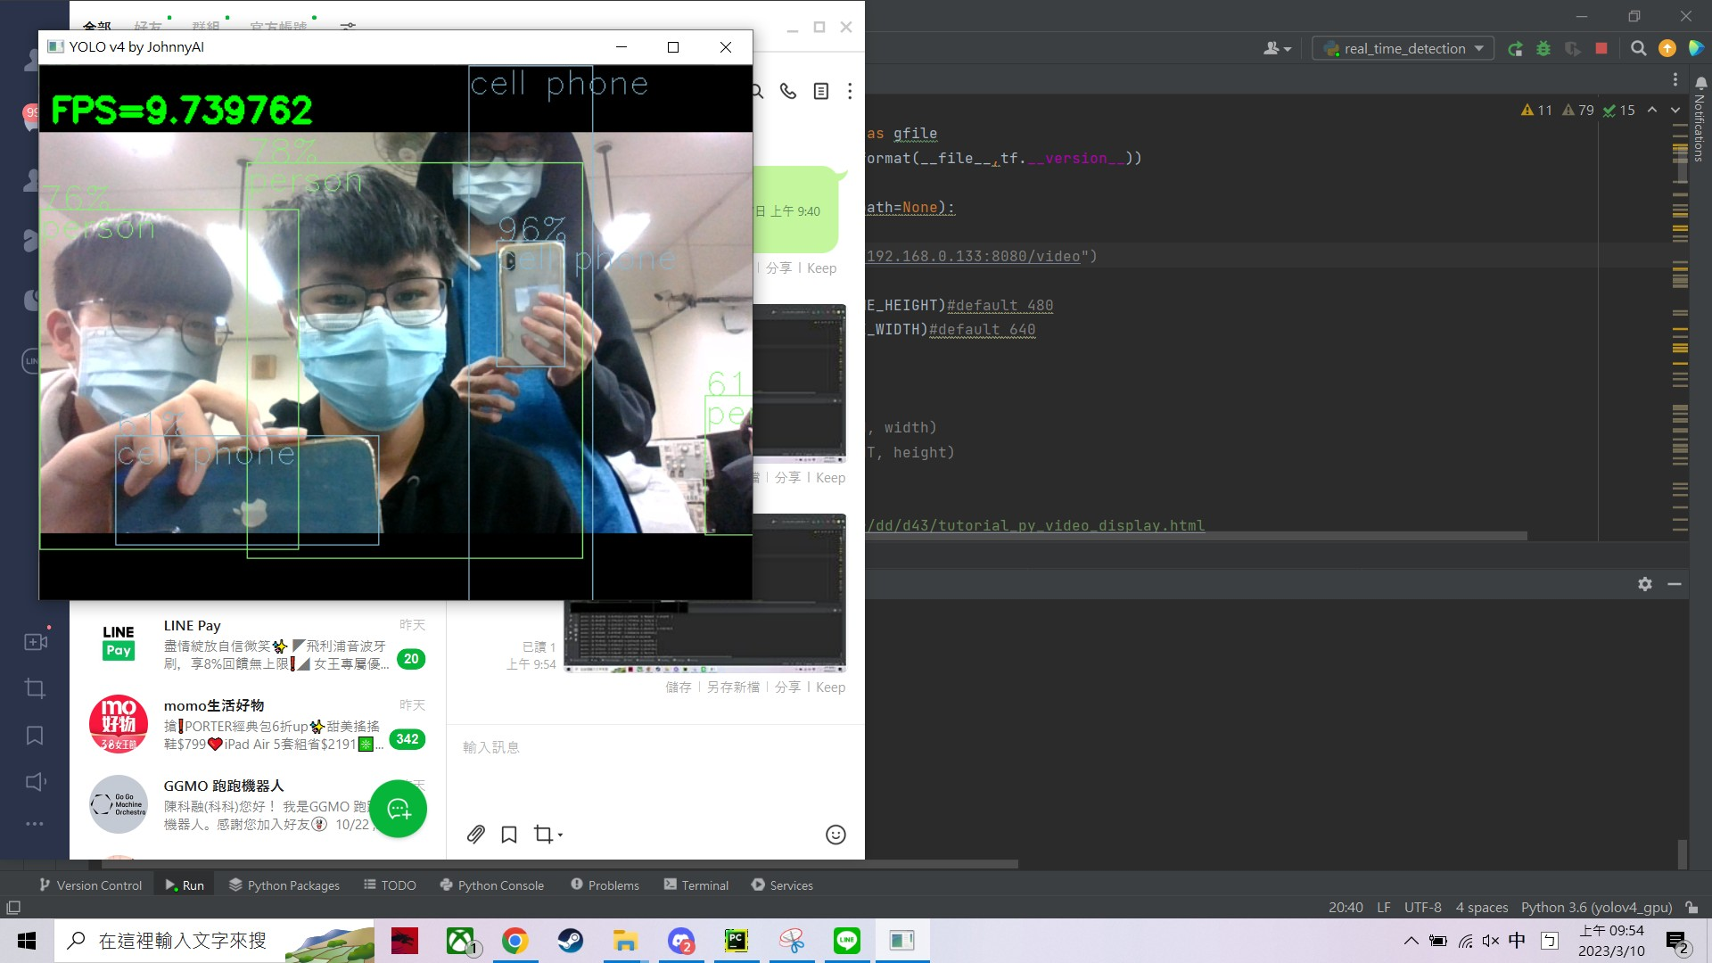
效果

Slide 6
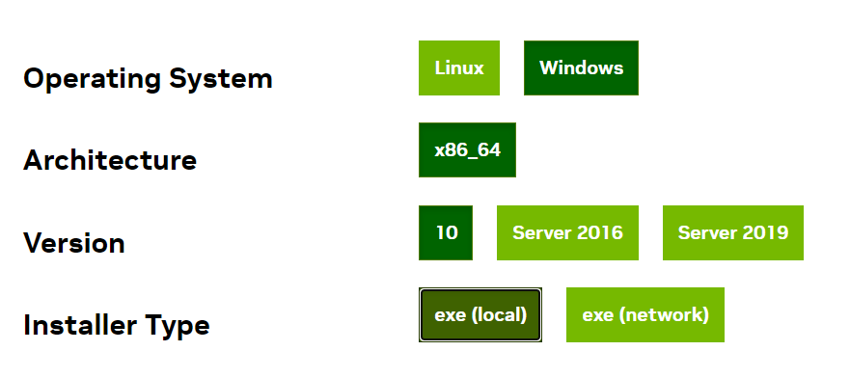
安裝PyTorch Version.YoloV5
由於安裝tensorflow版本的在CUDA設定上會遇到一些困難，可以選擇安裝PyTorch版本的。

Slide 7
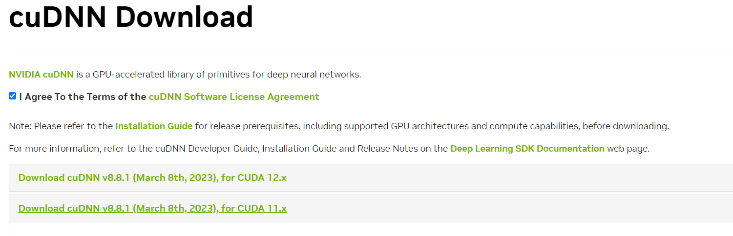
安裝CUDA Toolkit和cudnn。

Slide 8
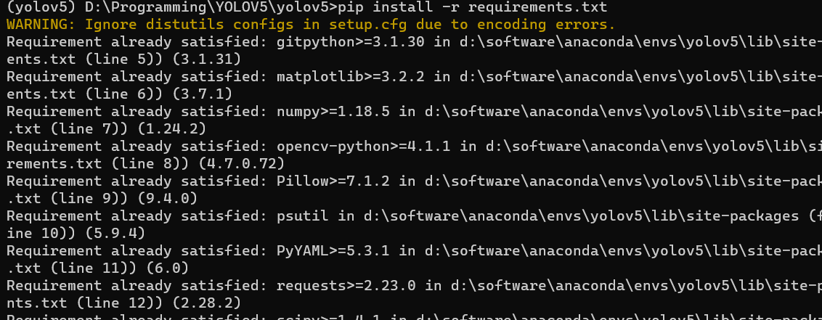
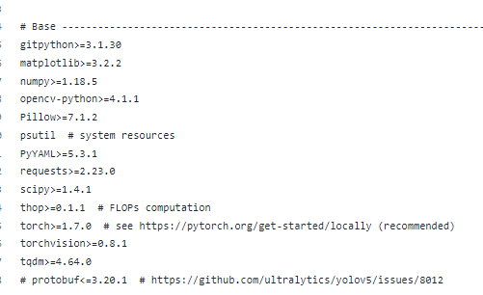
2. 下載yolov5
到yolov5資料夾底下運行pip install -r requirements.txt

Slide 9
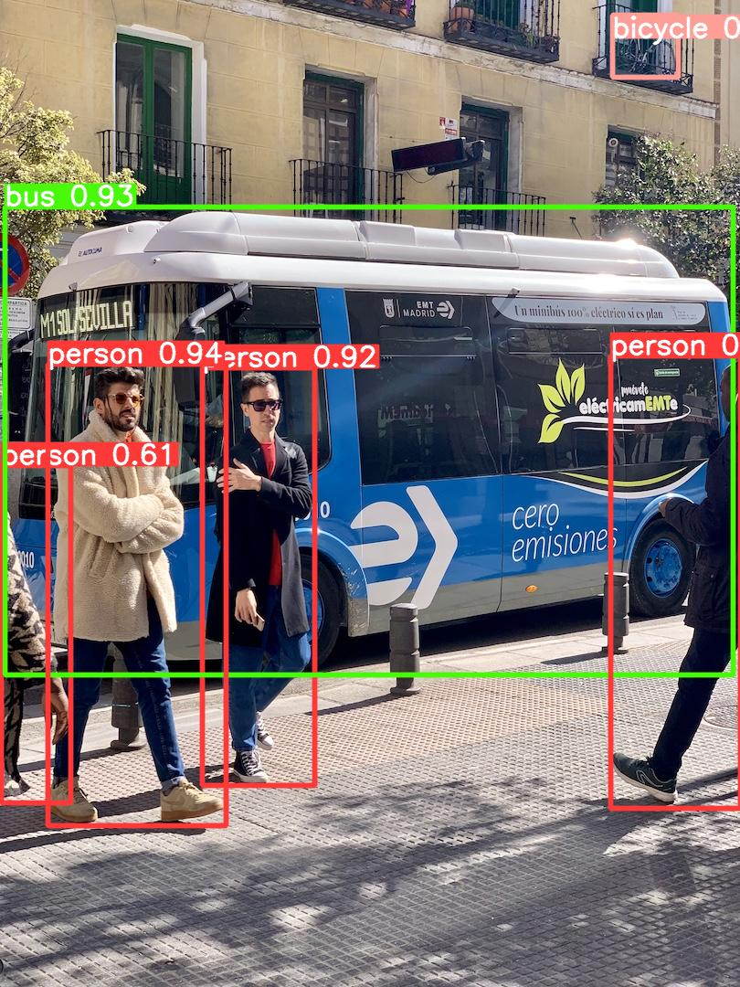
運行程式碼測試安裝
成功用GPU來運行YoloV5

Slide 10
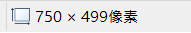

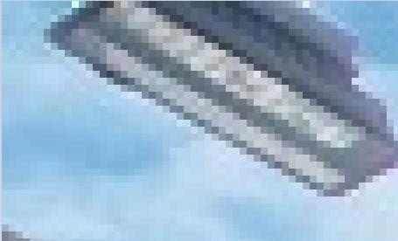
圖片的構成

Slide 11

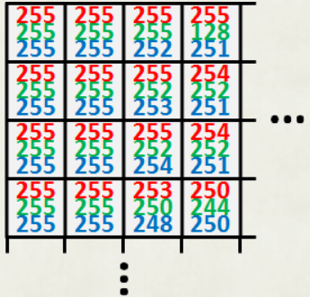
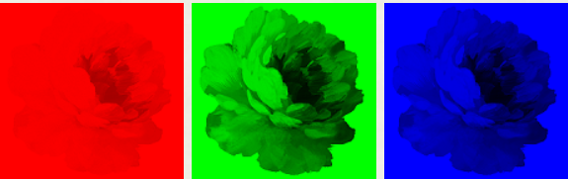

Slide 12


Slide 13
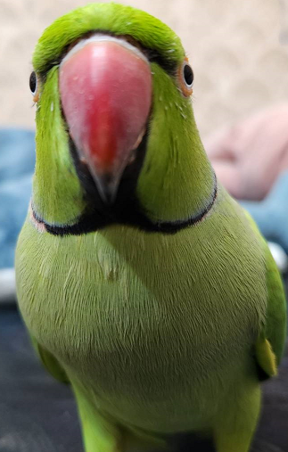
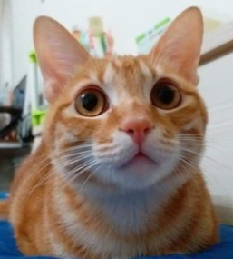

Slide 14
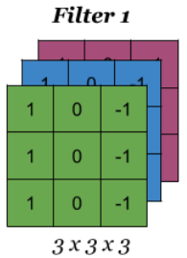
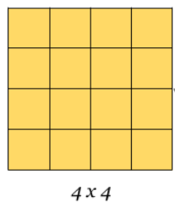
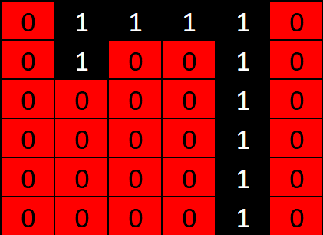
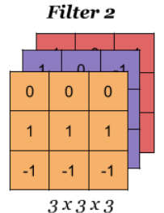
如何偵測
=
*
=

Slide 15
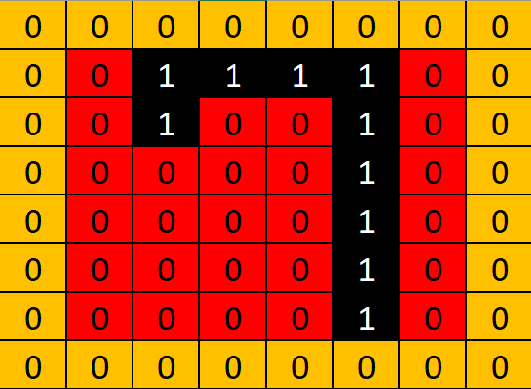
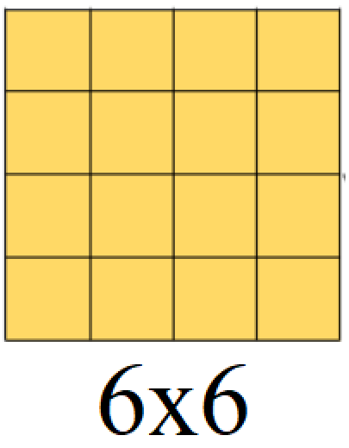
Padding擴充
=

Slide 16
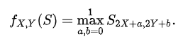
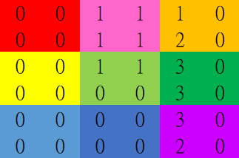
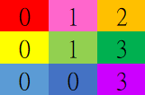
Max pooling 池化

Slide 17
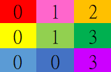
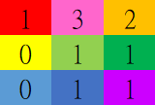
Flatten扁平

Slide 18
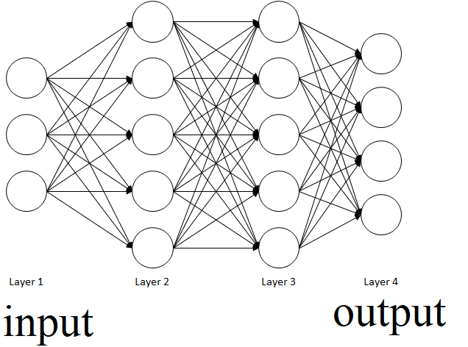
Multilayer Neural Network 全連接層

Slide 19
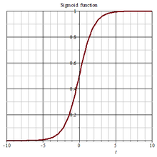
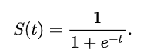
Sigmoid function S型函數
級數展開

Slide 20
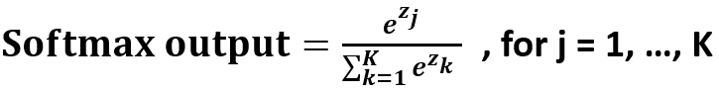
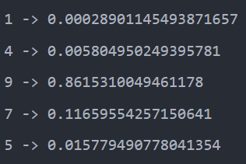
Softmax歸一化指數函數
[1, 4, 9, 7, 5]

Slide 21
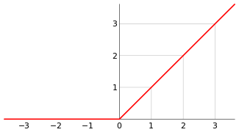
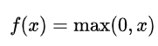
Rectified Linear Unit, ReLU 線性整流函式

Slide 22

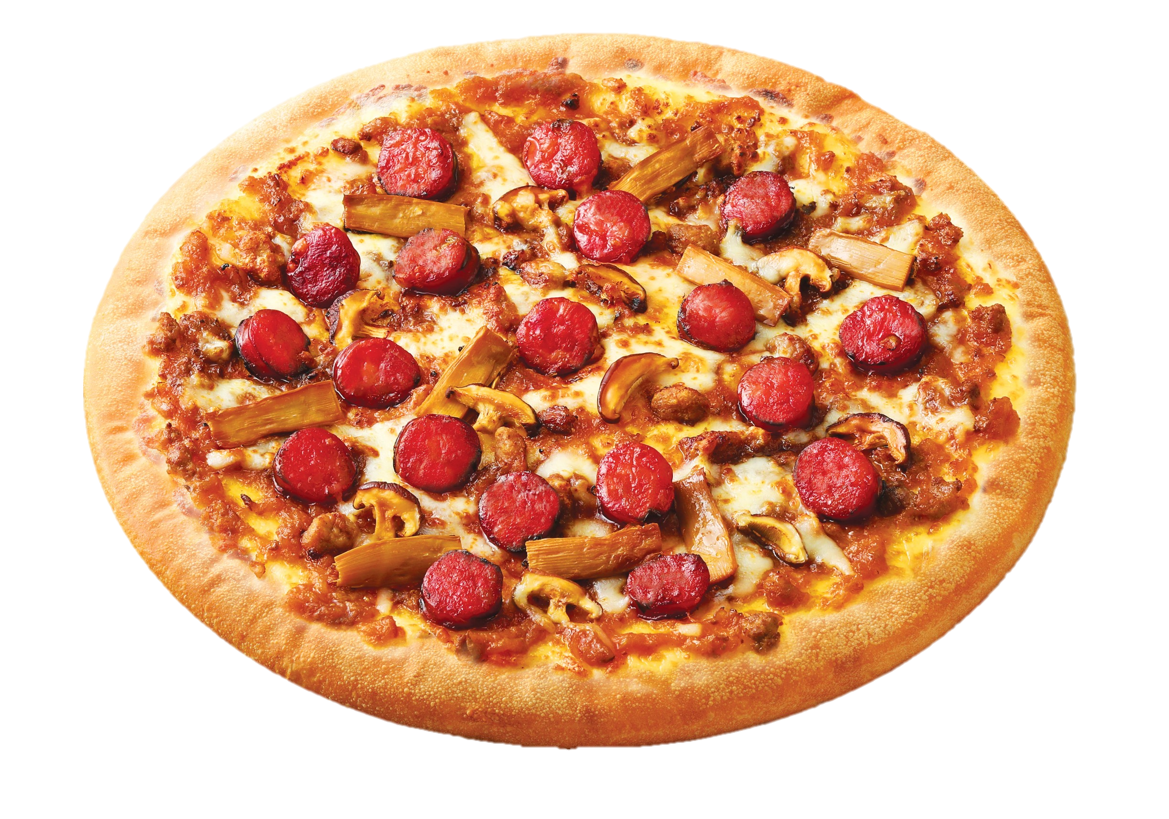
https://poloclub.github.io/cnn-explainer/

Slide 23
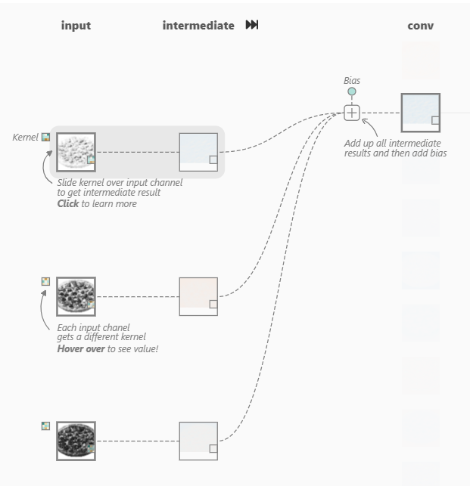
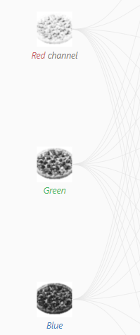
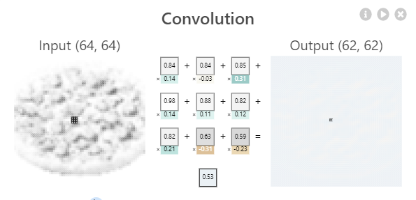

Slide 24
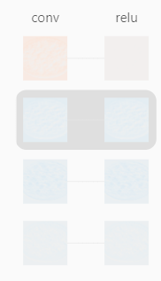
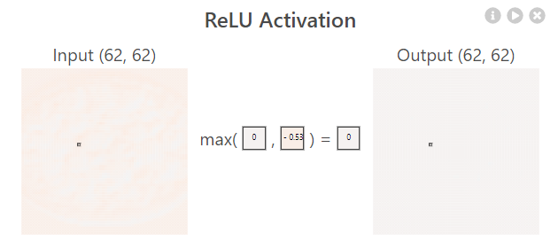

Slide 25
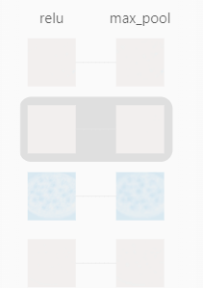
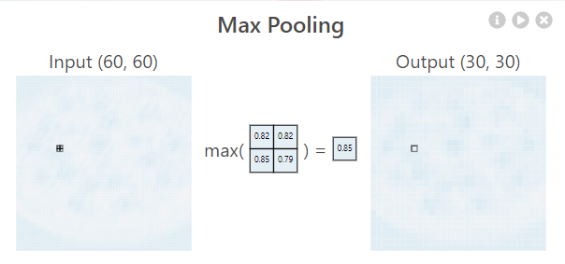

Slide 26
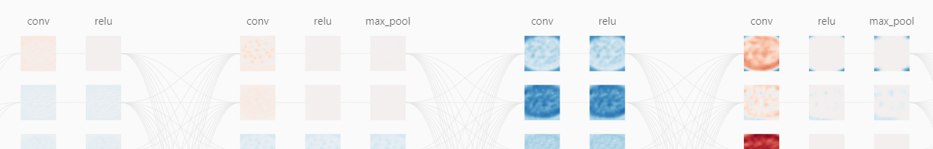

Slide 27
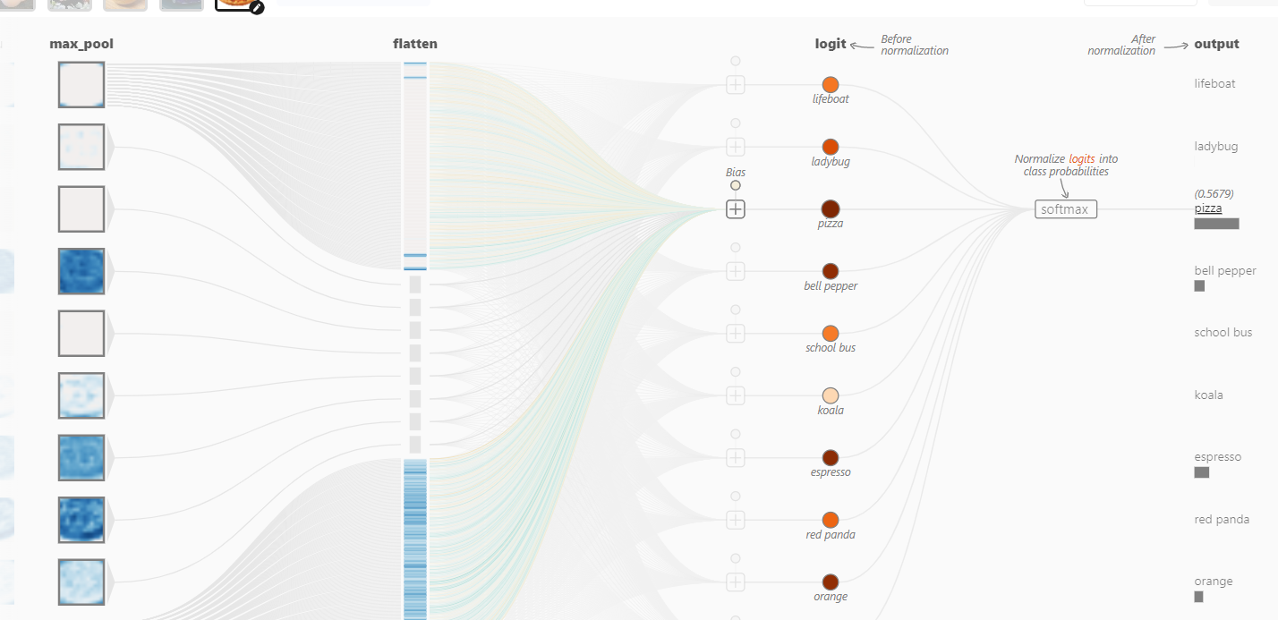
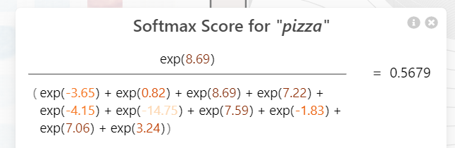

Slide 28
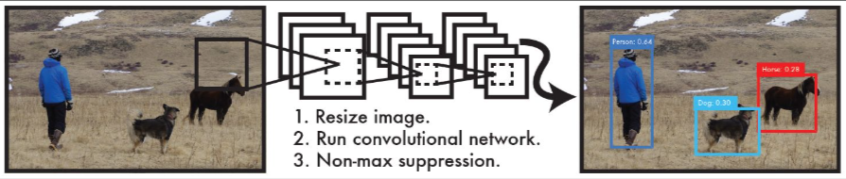
Yolo算法採用一個單獨的CNN模型 實現end-to-end的目標檢測

Slide 29
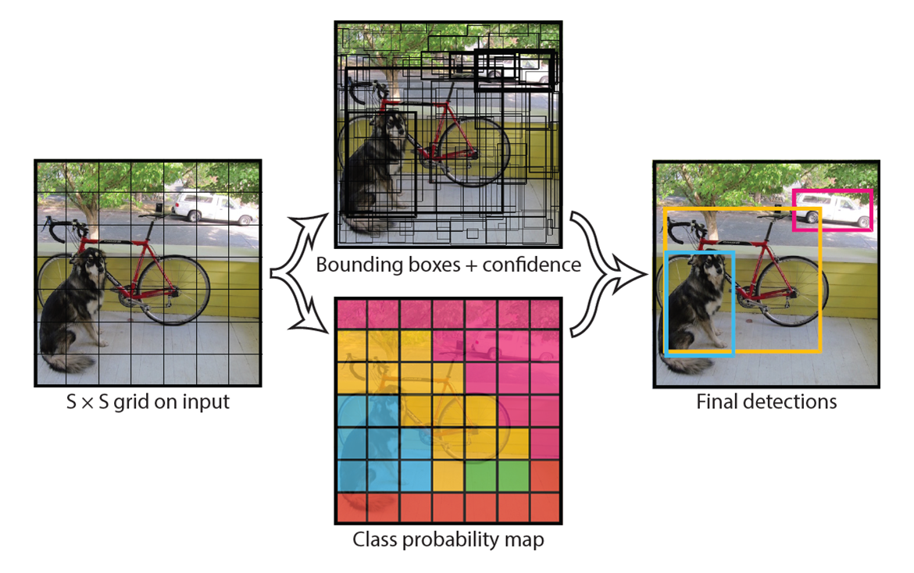

Slide 30
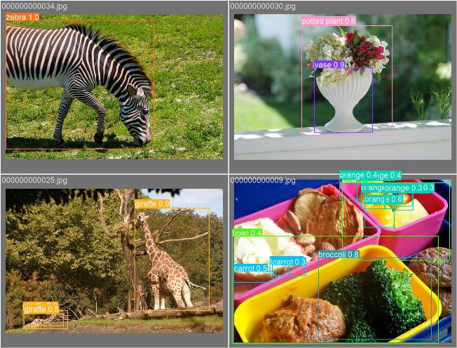
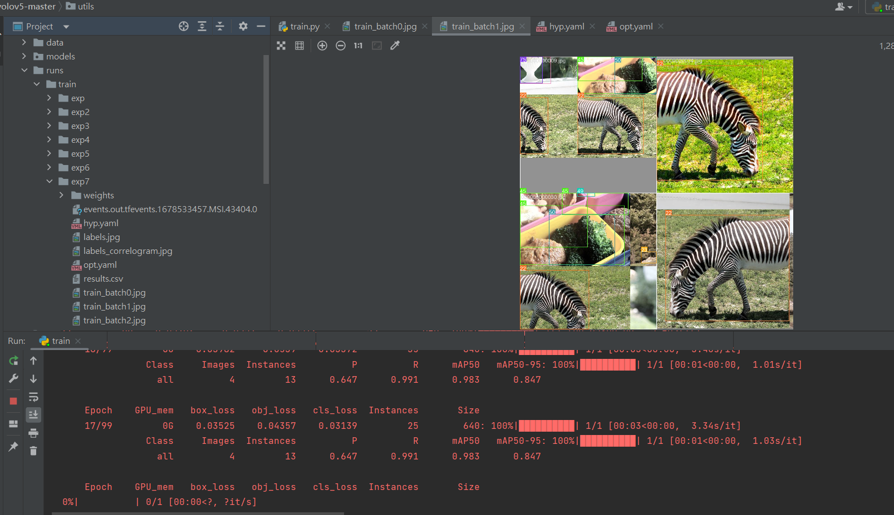
訓練

Slide 31


Slide 32

Makesense AI

Slide 33


Slide 34



X座標,Y座標,寬度,高度

Slide 35

訓練資料
訓練的圖片資料
訓練的標籤資料

Slide 36

訓練中

Slide 37
解決Pytorch抓取GPU問題
pip install torch==1.11.0+cu113 torchvision==0.12.0+cu113 torchaudio==0.11.0+cu113 -f https://download.pytorch.org/whl/cu113/torch_stable.html

Slide 38


Slide 39


Slide 40


Slide 41


Slide 42


Slide 43

訓練完成

Slide 44


Slide 45


Slide 46


Slide 47


Slide 48


Slide 49


